Slide 1
CURSO DE INTELIGENCIA ARTIFICIAL
El mundo del Wumpus
Una cueva 4×4 que el agente no ve por completo: pozos, un monstruo, oro y cinco percepciones.
AIMA, capítulos 2 y 7 · figura 7.2

Slide 2
Agenda
01
02
La cueva
Peligros y oro
Cuadrícula 4×4. (1, 1) abajo a la izquierda. El mapa de la figura es la vista de Dios.
Wumpus, pozos y una barra de oro. Matar o caer termina el episodio.
03
04
Percepciones y acciones
La tarea
Cinco bits de sensor. Seis acciones. No hay un canal extra de «intención».
Agarrar el oro, volver a la salida y trepar. Cada paso cuesta.
Curso de Inteligencia Artificial · Agentes
2 / 11

Slide 3
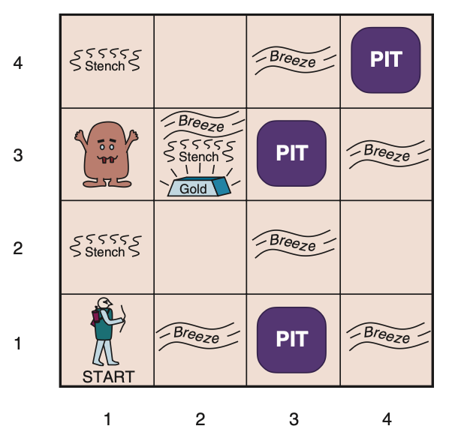
https://www.youtube.com/watch?v=xSy2nwae2no&t=1s
El mundo de Wumpus
El agente, al empezar, solo está en (1, 1) y no ve el resto
https://www.youtube.com/watch?v=xSy2nwae2no&t=1s
Curso de Inteligencia Artificial · Agentes
3 / 11

Slide 4
Cómo se lee el tablero
Columnas a la derecha, filas hacia arriba.
• Una celda es una cueva (x, y), 1-based.
• (1, 1) es la esquina inferior izquierda: ahí inicia el agente.
• Empieza mirando al este (hacia la columna 2).
• Adyacente = norte, sur, este u oeste. No hay diagonales.
• Chocar con el muro te deja donde estás y da Bump.
Curso de Inteligencia Artificial · Agentes
4 / 11

Slide 5
Tres peligros y un premio
En esta figura: Wumpus en (1, 3), pozos en (3, 1), (3, 3) y (4, 4), oro en (2, 3)
Wumpus
Pozo
Un monstruo. Si entras a su cueva y sigue vivo, te come. En los cuadros de al lado hay hedor (Stench).
Caer es morir. En los cuadros de al lado hay brisa (Breeze). Varios pozos a la vez: las brisas se superponen.
Oro
Salida
Una barra. En ese cuadro brilla (Glitter). Hay que agarrarla: no se pega sola a los pies.
Solo se trepa (Climb) desde (1, 1). Si no volviste ahí, no sales.
Curso de Inteligencia Artificial · Agentes
5 / 11

Slide 6
El percepto es una 5-tupla
Cada paso el entorno devuelve [Stench, Breeze, Glitter, Bump, Scream]. Nada más
Stench
Breeze
Glitter
Hedor: un vecino (ortogonal) tiene al Wumpus vivo.
Brisa: un vecino es un pozo.
Brillo: el oro está en este cuadro (aún no lo has agarrado).
Bump
Scream
[None]
Tope: el Forward chocó con el borde. No te moviste.
Grito: tu flecha mató al Wumpus (en la línea de tiro).
Los cinco bits en falso: (1, 1) en la figura. Ni brisa ni hedor.
Curso de Inteligencia Artificial · Agentes
6 / 11

Slide 7
Seis acciones
El agente elige una. El mundo responde con la percepción nueva y un cambio de puntuación
Forward
TurnLeft / TurnRight
Grab
Un paso en la dirección a la que miras. Si hay muro: Bump.
Giras 90°. No cambias de cueva. Cuesta un paso igual.
Si hay Glitter aquí, recoges el oro. Si no, no pasa nada.
Shoot
Climb
Una por turno
Gasta la única flecha en línea recta. Si da al Wumpus: Scream.
Solo en (1, 1). Termina el episodio. Con oro, ganas; sin oro, sales vacío.
No hay «andar y agarrar» a la vez. Grab y luego Forward, o al revés.
Curso de Inteligencia Artificial · Agentes
7 / 11

Slide 8
La puntuación
El episodio suma. Un camino corto con oro gana a un paseo largo con oro
+1000
−1000
Sales por (1, 1) con el oro (Climb). No basta con estar encima de la barra.
Pozo o Wumpus. El episodio termina. Da igual el oro que llevaras.
−1
−10
Cada acción (incluido girar). Motiva a no dar vueltas.
Disparar. Una flecha: piénsalo. Fallar no mata al Wumpus.
Curso de Inteligencia Artificial · Agentes
8 / 11

Slide 9
Cómo se lee la figura
El agente no tiene este dibujo. Nosotros sí: sirve para comprobar una deducción
• (1, 1): ni brisa ni hedor. (1, 2) y (2, 1) son seguras.
• (2, 1): brisa. Hay un pozo en un vecino: aquí es (3, 1).
• (1, 2): hedor. El Wumpus está al lado: aquí, (1, 3).
• Tras ver (2, 1) y (1, 2), (2, 2) no puede ser pozo ni Wumpus: es el atajo seguro.
• El oro está en (2, 3), con brisa y hedor: vecinos peligrosos, la celda misma no es pozo.
Curso de Inteligencia Artificial · Agentes
9 / 11

Slide 10
La tarea
No es «encontrar el oro». Es salir vivo con el oro
1. Ir
2. Grab
Avanzar solo por cuevas que ya puedes justificar como seguras.
En (2, 3) hay Glitter. Sin Grab, el oro se queda. Climb vacío no paga +1000.
3. Volver
4. Climb
El Climb solo vale en (1, 1). Hay que deshacer el camino (o uno equivalente).
Termina. El marcador es 1000 menos pasos y flechas. Morir vale −1000 más los pasos.
Curso de Inteligencia Artificial · Agentes
10 / 11

Slide 11
Ideas para llevar
El Wumpus es un mundo parcialmente observable con un sensor muy pobre
Vista de Dios
Local
La figura de la página 9 es solo para nosotros. El programa solo recibe lo que percibe en su cuadro actual: [Stench, Breeze, Glitter, Bump, Scream].
Stench y Breeze hablan de vecinos, no del cuadro en el que estás.
Memoria
Objetivo
Sin recordar (2, 1) y (1, 2) no puedes declarar (2, 2) segura. Un percepto no basta.
Oro + salida. Un agente que camina al azar suele caer al pozo de (3, 1).
Curso de Inteligencia Artificial · Agentes
11 / 11

